Slide 1
PrimusUI
小身材大用途，响应式页面
专注于移动端，轻松驾驭，为你所用，定制属于你自己的UI库

Slide 2
创作契机
现今开发讲究效率，要在最短的时间创造最大的价值
如果是加班赶出来的项目，那么在兼容性、功能性和还原度等方面都将欠佳
有套经历过沉淀的UI库，就能快速搭建出各方面都有保证的页面
第三方开源库可能满足不了当前的业务需求，往往要修改其中的代码
虽然这些开源库都经过了精细雕琢，但可能不符合公司的设计风格
写一套自己的UI库，不仅可以提升自己的想象空间，还能激发创造力
创作的过程既是学习和实践的过程，也发现和解决问题的过程
设计这么一套可以随意修改的UI库，能够带来一些成就感

Slide 3
特点
Primus取自于《变形金刚》中的元始天尊
借鉴了网上的开源库，整理修改了这套简单的模块化UI库
每个模块的CSS少则几十行，多则也就一百多行
CSS开发使用了现在流行的CSS预处理器SASS
为了增强工作流程，使用了代码构建工具Gulp
在线文档由静态网站生成器Jekyll编译而成
借助flexible.js实现了移动端的自适应
引入PostCSS内的插件 autoprefixer，解决了浏览器属性兼容的问题
UI库中的icon都由矢量图标库网站iconfont提供

Slide 4
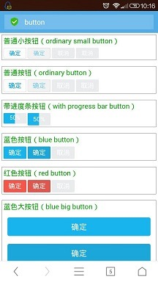
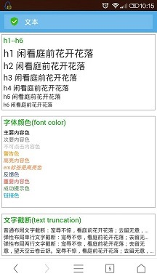
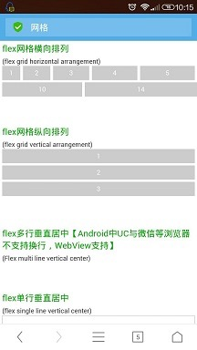
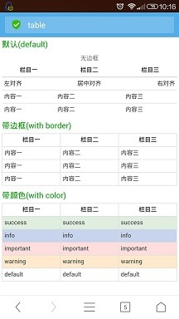
模块
预定义了一些常用的属性值和控件样式，包含按钮、文本、网格、重置、表格等13个模块，可按需载入
调整了现代化的重置方案Normalize.css，以更符合移动端的特点
抽象出通用的样式，并封装到各个模块中，例如伸缩盒布局、边距、长文本截断等
为了增强定制性，借助SASS的语法，开放了可自定义样式的API

Slide 5
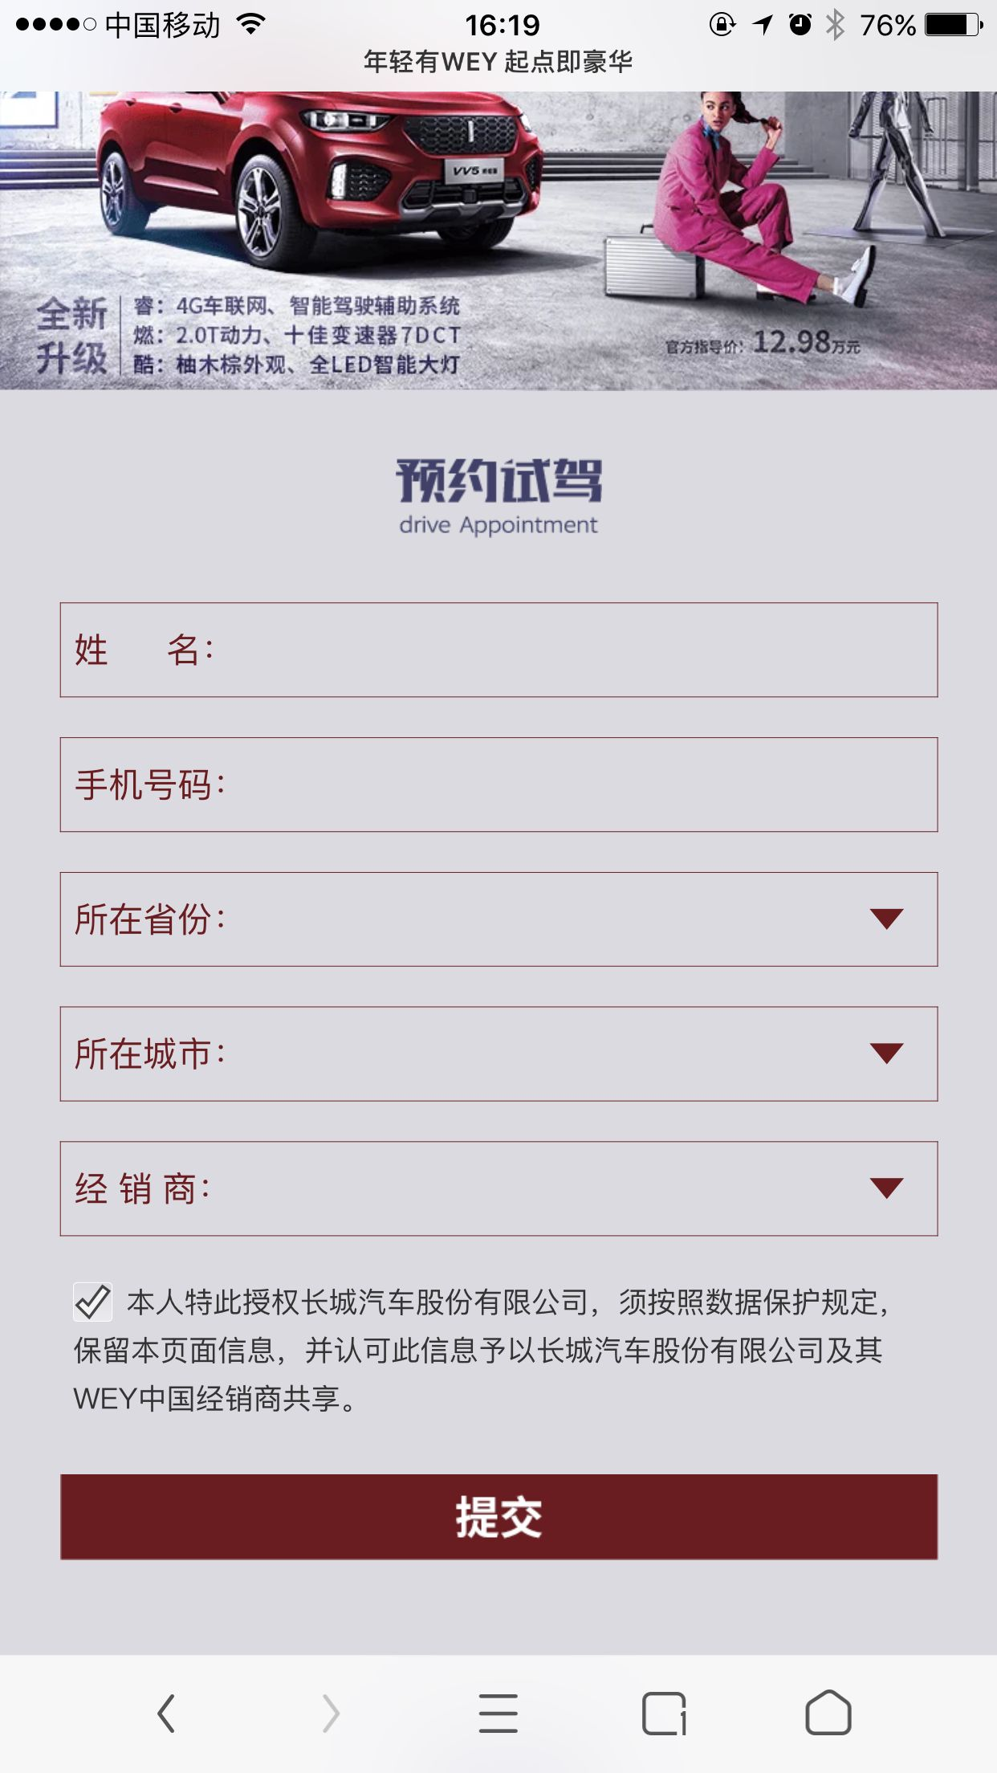
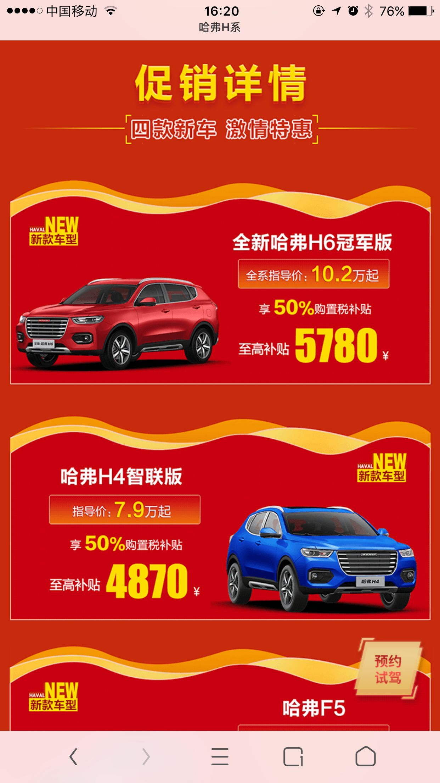
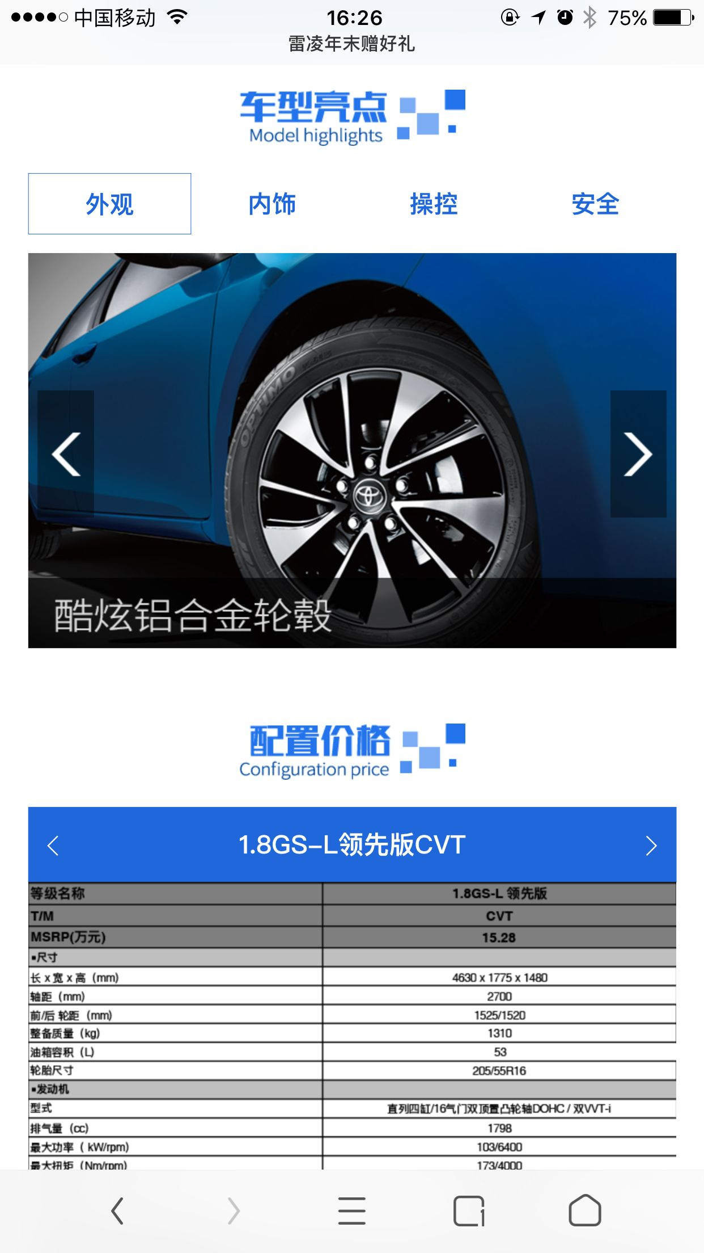
实际应用
目前我所有的项目都会引用PrimusUI
在完成项目的同时也在对其做不断的完善

Slide 6
开源
虽然这是个简单的应用，但是我还是上传到了Github上
因为我很赞同知识共享、互惠互利的开源精神
说不定哪天就能给别人带来帮助

Slide 7
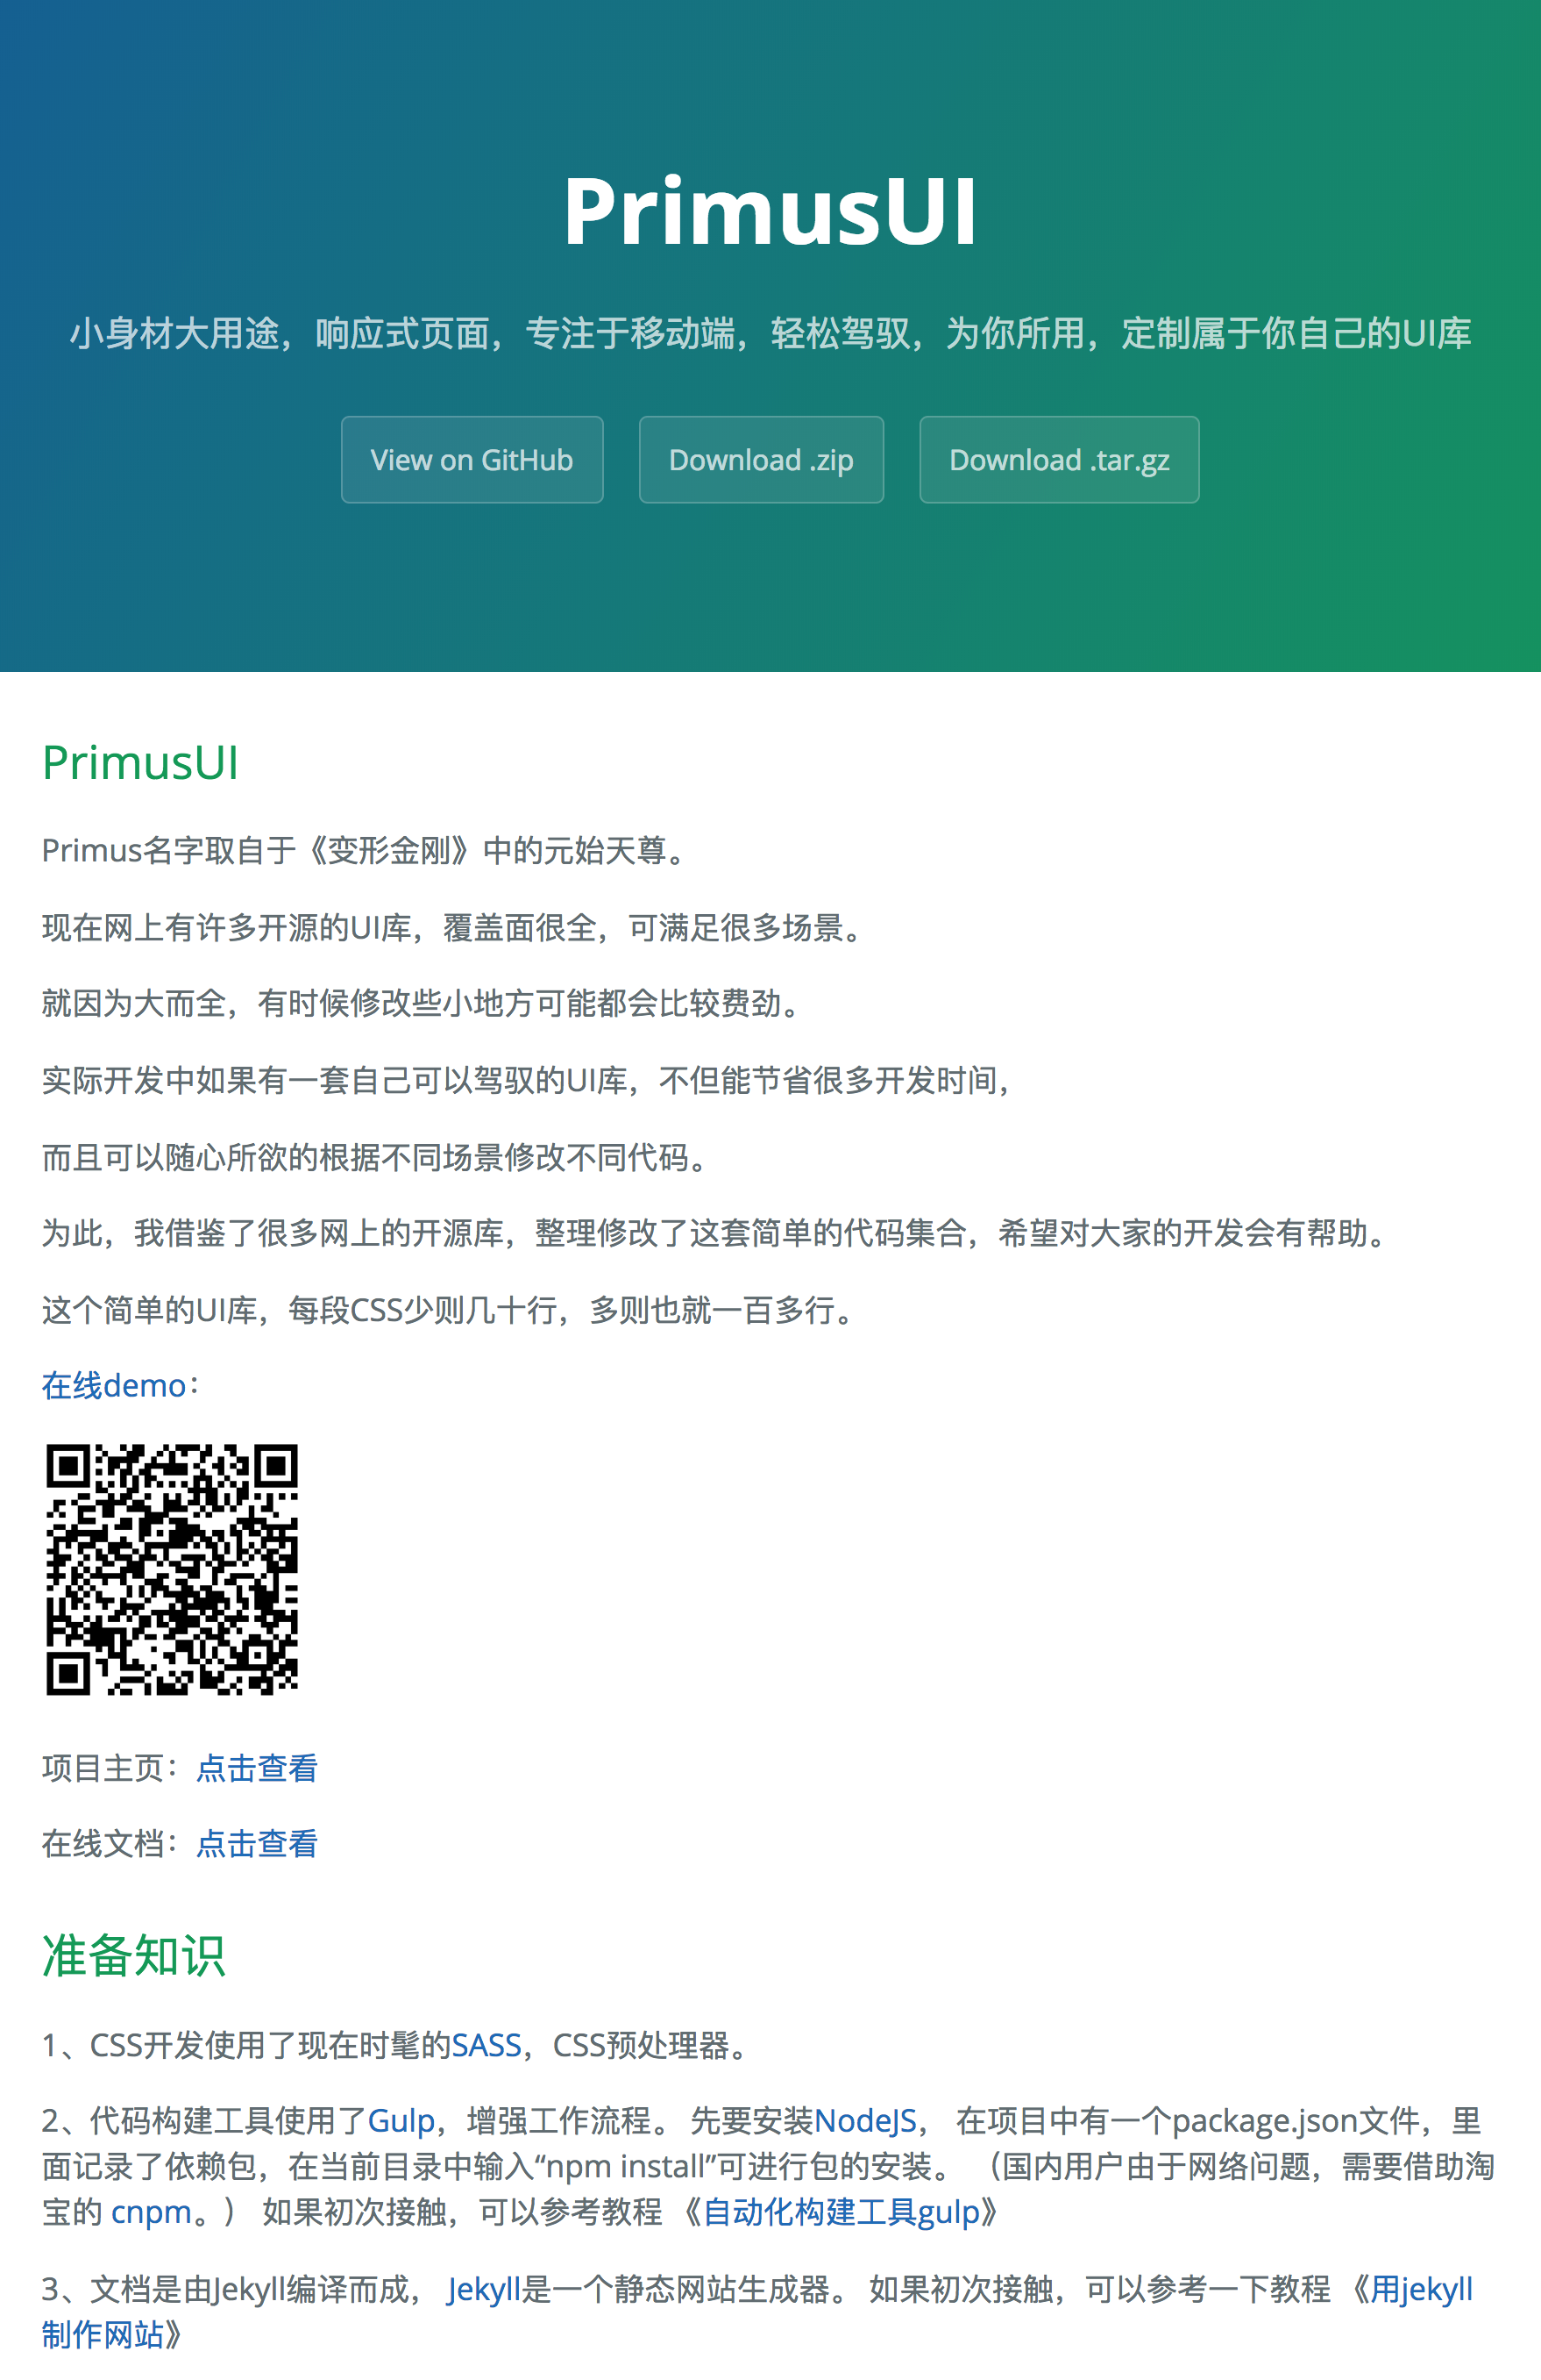
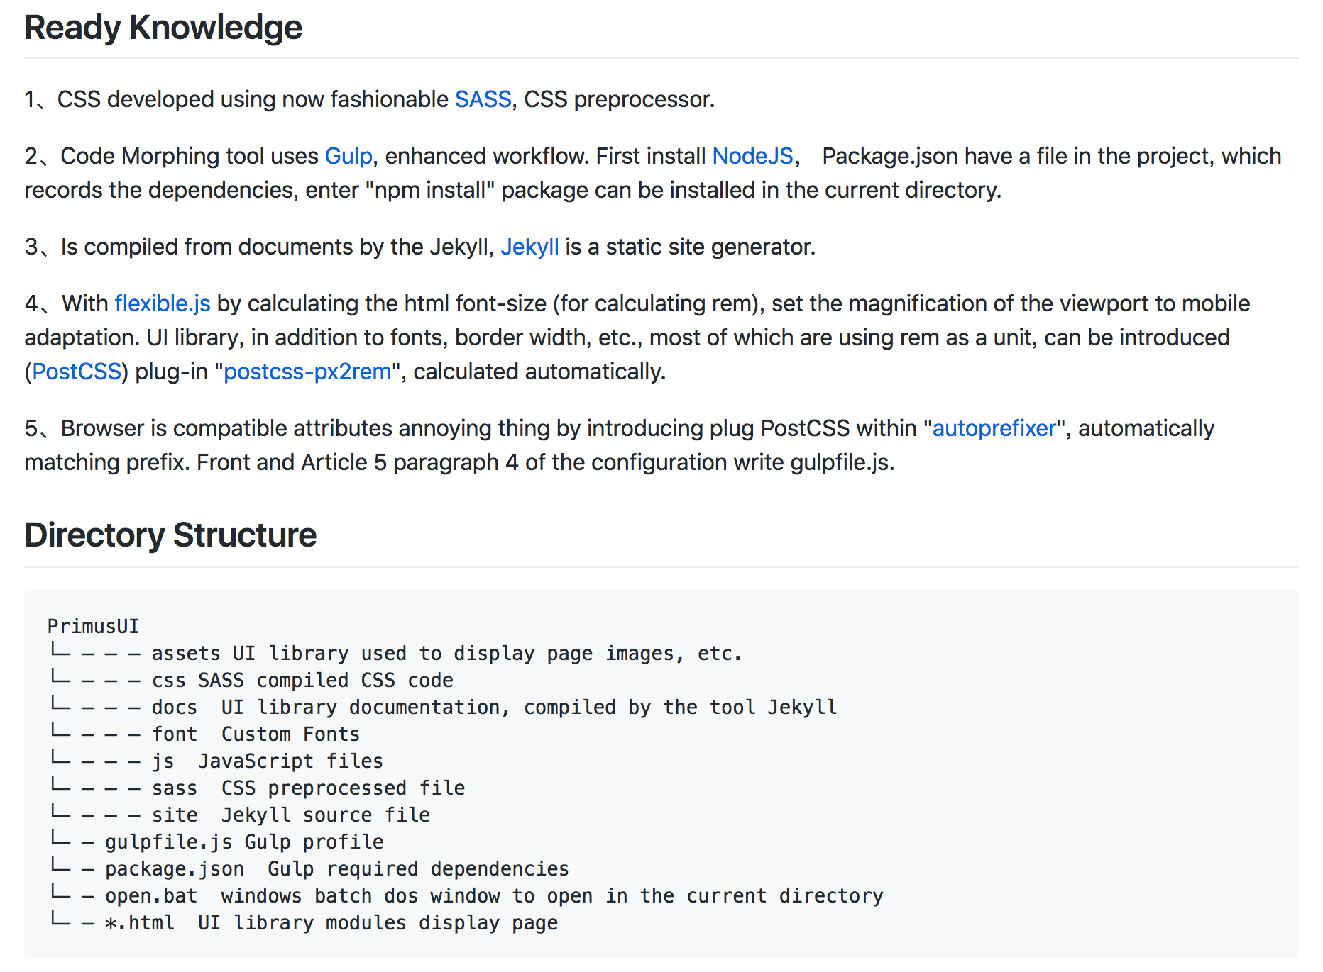
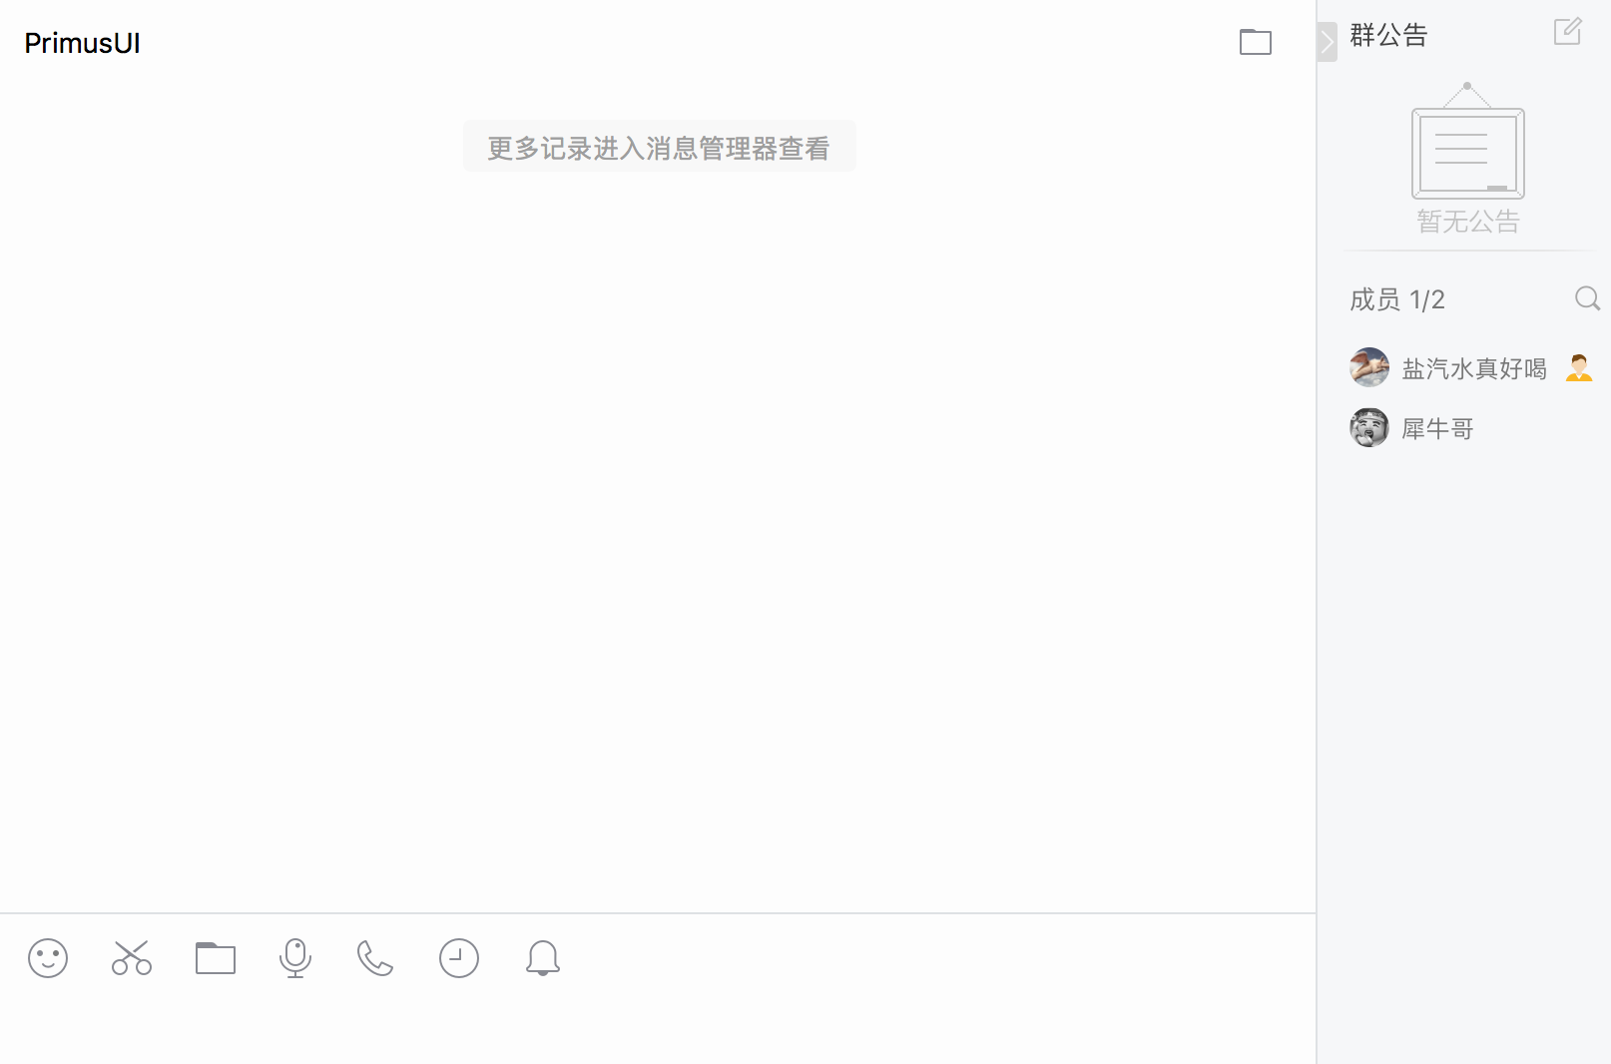

Slide 8
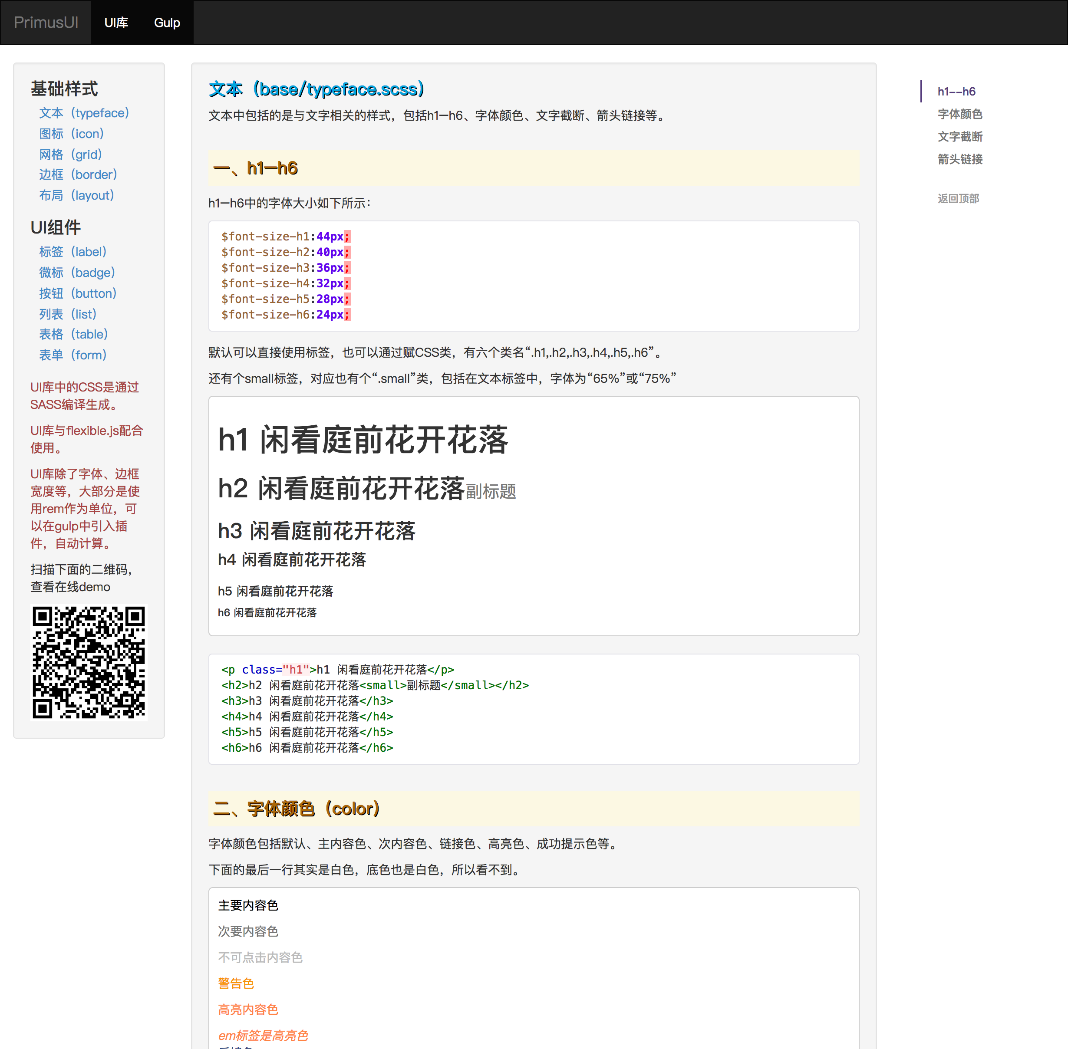
在线文档
在线文档使用了静态生成器jekyll。由两部分组成，分别是基础样式和UI组件，既有示例代码，也有效果展示

Slide 9
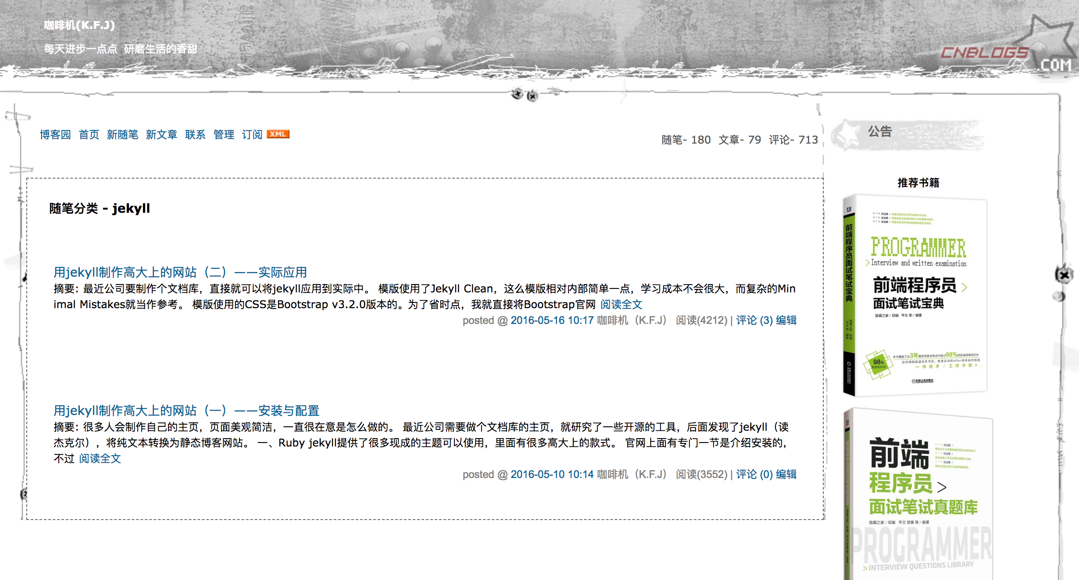
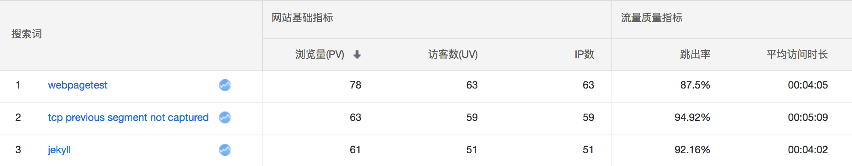
事后还编撰了两篇简单的教程，以便日后查阅
从我博客的百度统计中得知，经常有人通过jekyll这个关键词访问到我的博客

Slide 10
谢谢观赏

